Slide 1




Методика проведения семинара для родителей
«Финансовое воспитание в семье»

Slide 2

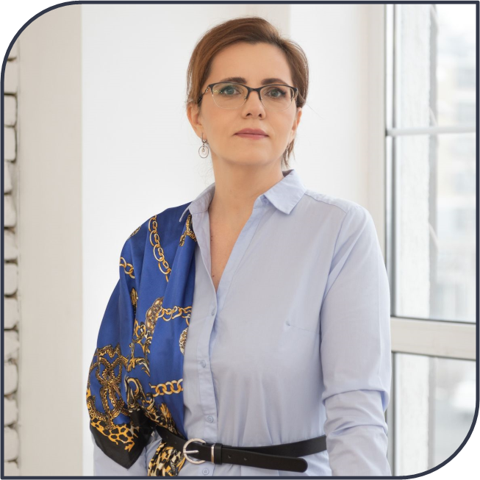
Андреева
Ольга Сергеевна
Независимый финансовый консультант
Федеральный эксперт Ассоциации развития финансовой грамотности (г. Москва),
Эксперт Агентства стратегических инициатив по продвижению новых проектов, направление «Финансовая грамотность»
Кандидат филологических наук, доцент
Автор книг по финансовому просвещению родителей и детей (изд. «Просвещение»)

Slide 3


Методика работы с родительской аудиторией
Целевые группы: Семьи с детьми в возрасте до 18 лет
Ожидаемые результаты:
1. Вовлечение в мероприятия по финпросвещению не менее 1 000 семей в каждом регионе страны
2. Проведение просветительских мероприятий, направленных на повышение компетенций родителей и детей по тематике финансовой грамотности, безопасности и формирование навыков общения родителей с детьми в области финансовой грамотности.
3. Участие волонтеров во Всероссийском конкурсе методических разработок волонтеров финансового просвещения по реализации лучших практик просветительской работы среди детско-родительской аудитории «Родители и дети: смело говорим о финансах».
К реализации привлечены:
Волонтеры - консультанты по финансовой грамотности,
психологи, преподаватели,
педагоги школ и учреждений дополнительного образования.

Slide 4
Схема взаимодействия
Волонтер
Информирование
Обучение,
Просвещение
УЧАЩИЕСЯ
Формирование
навыков и установок
Информирование
СТАРШЕЕ ПОКОЛЕНИЕ
РОДИТЕЛИ

Slide 5
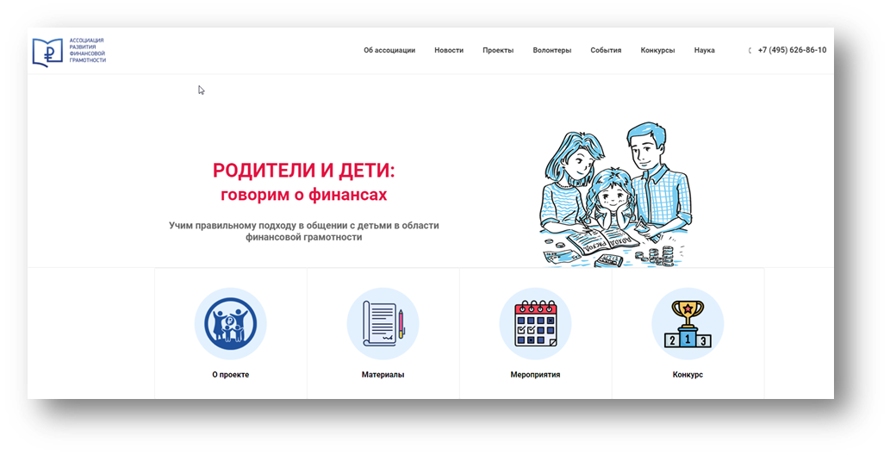

Что можем реализовать
научить родителей правильному подходу в общении с детьми в области финансовой грамотности,
показать взаимосвязь между функциональной, математической и финансовой грамотностью,
помочь выстроить правильные (с точки зрения психологии) и доверительные отношения родителей и детей в области семейных финансов.
Что даем в помощь:
Списки книг для детей по возрастам
Подборки видеоматериалов по тематикам
Книги для родителей

Slide 6

Предложения по работе родительско-детского клуба «РиД: говорим о финансах»
Форматам | Способам вовлечения | сувенирке
Семинары | Через образовательные организации | Буклеты, брошюры
Мастер-классы | Через родительские чаты | Детские книги о финансах
Игротеки | Через учреждения культуры: библиотеки, сельские клубы | Стикеры для детей
Семейные фестивали | Через социальные сети | Шопперы, сумки для обуви

Slide 7
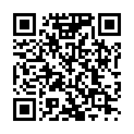
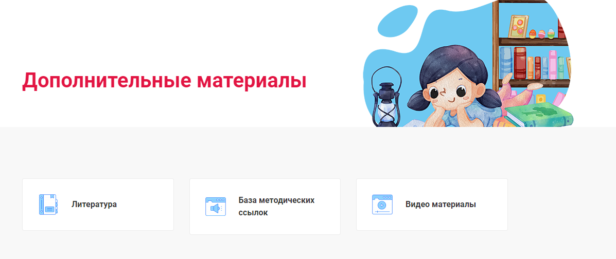
Что можем предложить волонтерам
Формирование информационно - методической базы для организации просвещения родителей
Стратегия повышения финансовой грамотности в Российской Федерации до 2030 годы, утвержденная распоряжением Правительства Российской Федерации от 24 октября 2023 года N 2958-р

Slide 8

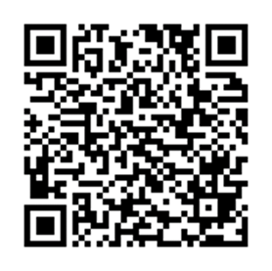

Образ желаемого результата «до 2027 года»
Родители и дети могут спокойно, свободно говорить на тему финансов
Умеют рассказывать детям о деньгах в зависимости от возраста
Выстраивают общение на тему финансов спокойно, последовательно и поддержкой разработанных материалов
Знают, где можно почерпнуть проверенную, качественную информацию

Slide 9


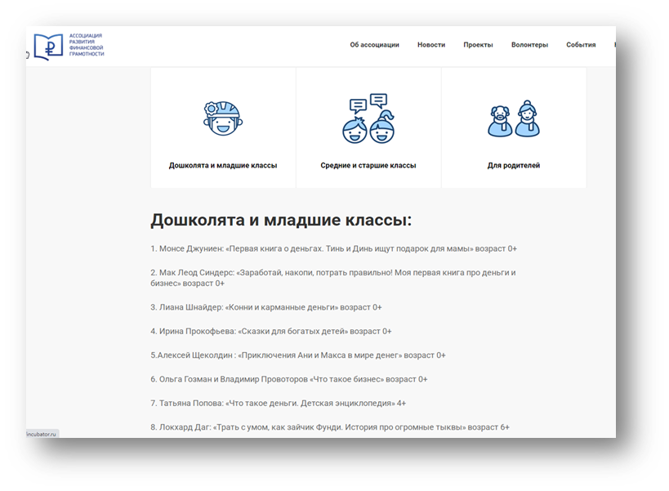
Образ желаемого результата «до 2027 года»
Волонтеры пользуются разработками по проекту РиД и предлагают новые форматы работы.
Волонтеры умеют качественно работать с новой целевой аудиторией – родителями детей от 5 до 18 лет.
Умеют подбирать информацию для конкретной аудитории, качественно её представлять, знают основные методические разработки по данной тематике

Slide 10
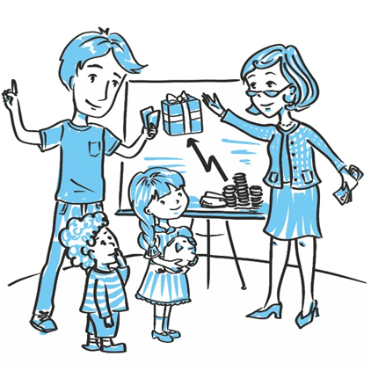
Принципы донесения информации по тематике ФВС
В процессе консультирования родителей сообщаем им основные принципы общения с детьми по теме финансов.
Информацию детям лучше давать просто и ясно, с пониманием особенностей детской психологии и уровня усвоения материала.
Больше визуального материала: презентации, мультфильмы, фильмы.
Знания закрепляем в действиях.
Игры позволяют погрузиться в ситуацию и отработать навыки обращения с деньгами.
Информацию даем дозированно, поэтапно, от простого к сложному.

Slide 11
КАК ГОВОРИТЬ С ДЕТЬМИ О ДЕНЬГАХ

Slide 12
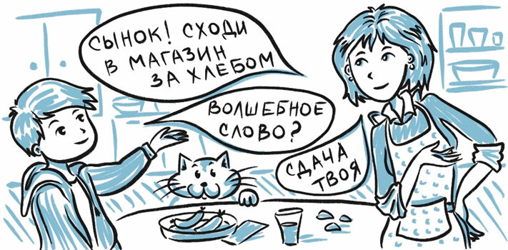
Основные проблемы взаимодействия родителей и детей о финансах
Табуированность темы денег.
Отсутствие системного обучения финансовой грамотности родителей.
Нет знаний особенностей детской психологии и педагогики в сфере финансовой грамотности.
Неинформированность по доступным дополнительным материалам для детей разных возрастов.
Необходимо задуматься над тем:
Как ведем семейный бюджет?
Как распределяем средства?
Какой пример финансовой грамотности показываем детям?
Какие знания о семейных и личных финансах им передадим?

Slide 13

Какой пример показываем детям?
Тщательно планируем расходы
Составляем списки покупок и не покупаем лишнего
Отказываемся от вредной еды и вредных привычек
Экономим на коммунальных платежах: экономия воды, электричества, газа
Соблюдаем правила пользования бытовой техникой и продляем ее жизнь
Сохраняем чеки на значимые покупки – для возврата, обмена, анализа расходов
Вместе обсуждаем большие покупки и принимаем взвешенное решение
Не покупаем сезонные вещи в разгар сезона
Формируем и разумно вкладываем сбережения

Slide 14

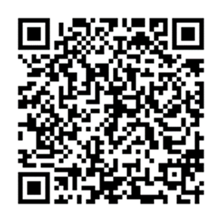
Книга «Мама, папа, дайте денег! Как воспитать у детей разумное отношение к финансам»
Поможет родителям:
привить детям полезные и необходимые привычки,
позволит правильно транслировать свои знания и опыт,
строить взаимодействие с точки зрения возраста и уровня понимания.
Она наполнена:
большим опытом педагога и психолога,
яркими жизненными примерами,
веселыми историями
осмысленными выводами, которые пригодятся вдумчивым родителям.
Эта книга – пособие для родителей.

Slide 15

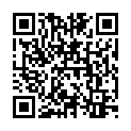
Расширить кругозор
Рекомендации родителям по книгам, аудио и видео ресурсам, с помощью которых можно поддерживать знания детей и углублять их.
https://fincubator.ru/projects-arfg/rid/doc/books/

Slide 16





www.fincubator.ru/projects
ridfinance@yandex.ru
rid_govorim_o_finansah

